Slide 1
第2章
投影的基础知识

Slide 2
2.3 直线的投影
2.3.1 直线投影
两点确定一条直线，将两点的同面投影用直线连接，就得到直线的同面投影(用粗实线画出)。

Slide 3
2.3 直线的投影
2.3.1 直线投影
直线的投影一般仍然直线，特殊情况积聚为一点。
直线平行于投射方向
类似性
积聚性

Slide 4
2.3.3 直线对投影面的各种相对位置
正平线（平行于Ｖ面）
投影面平行线
侧平线（平行于Ｗ面）
平行于某一投影面而
与其余两投影面倾斜
水平线（平行于Ｈ面）
统称特殊位置直线
正垂线（垂直于Ｖ面）
投影面垂直线
侧垂线（垂直于Ｗ面）
垂直于某一投影面
铅垂线（垂直于Ｈ面）
一般位置直线
与三个投影面都倾斜的直线

Slide 5
2.3.3 直线对投影面的各种相对位置
直线对投影面的倾角
直线与直线的投影之间的夹角。

Slide 6
直线对三投影面的倾角
直线对水平投影面的倾角—— α
直线对正立投影面的倾角—— β
直线对侧立投影面的倾角—— γ

Slide 7
直线对三投影面的倾角
投影与投影轴之间的夹角，一般不等于直线对投影面的倾角。
注意

Slide 8
1. 一般位置直线
与三个投影面均处于倾斜位置的直线，称为一般位置直线。

Slide 9
投 影 特 性
1．三个投影均小于实长；
三斜无实长
2．三个投影均倾斜于投影轴；
3．三个投影均不反映a、β、γ 角的真实大小。

Slide 10
2. 投影面平行线
正平线（平行于Ｖ面）
投影面
平行线
平行于某一投影面而
与其余两投影面倾斜
侧平线（平行于Ｗ面）
水平线（平行于Ｈ面）
正平线
侧平线
水平线

Slide 11
水平线－平行H面但倾斜于V、W面的直线
投影特性：1． ab=AB
2． a′b′|| OX ; a″b″|| OY₁
为什么？
3．反映β、γ 角的真实大小

Slide 12
正平线－平行V面但倾斜于H 、W面的直线
投影特性：1． a′ b′ =AB
2． ab|| OX ; a″b″|| OZ
为什么？
3．反映a、γ 角的真实大小

Slide 13
侧平线－平行W面但倾斜于H 、V面的直线
投影特性：1． a″b″=AB
2． ab|| OY ; a′ b′ || OZ
为什么？
3．反映a、 β 角的真实大小

Slide 14
投影面平行线投影特性

Slide 15
水平线
正平线
侧平线
实长
Z
实长
a″
a′
b′
a″
b″
a′
Z
a″
a′
Z
γ
β
b′
α
b″
b′
α
b″
Y_{W}
Y_{W}
X
a
X
Y_{W}
X
a
β
γ
b
a
b
b
Y_{H}
Y_{H}
Y_{H}
实长
与H面的夹角:α
与V 面的夹角:β
与W面的夹角:γ
一斜两平行
投 影 特 性
1）在其平行的那个投影面上的投影反映实长，
并反映直线与另两投影面的真实倾角。
2）另两个投影面上的投影平行于相应的投影轴，
长度缩短。

Slide 16
2. 投影面垂直线
正垂线（垂直于Ｖ面）
投影面
垂直线
侧垂线（垂直于Ｗ面）
垂直于某一投影面
铅垂线（垂直于Ｈ面）
正垂线
侧垂线
铅垂线

Slide 17
铅垂线－垂直于H面的直线
投影特性：1． a b 积聚成一点
2． a′b′⊥OX ; a″ b″ ⊥ OY₁
3． a′ b′ = a″ b″ = AB(实长)

Slide 18
正垂线－垂直于V面的直线
投影特性：1． a′b′ 积聚成一点
2． a b⊥OX ; a″ b″ ⊥ OZ
3． a b = a″ b″ = AB(实长)

Slide 19
侧垂线－垂直于W面的直线
投影特性：1． a″ b″ 积聚成一点
2． a b⊥OＹ ; a′b′⊥ OZ
3． a b = a′b′= AB(实长)

Slide 20
投影面垂直线投影特性

Slide 21
投 影 特 性 总 结
铅垂线
正垂线
侧垂线
a′
Z
a″
c′(d′)
Z
d″
c″
●
Z
e″(f″)
e′
f′
●
b′
b″
o
Y_{W}
X
o
X
o
Y_{W}
d
X
Y_{W}
●
a(b)
c
e
f
Y_{H}
Y_{H}
Y_{H}
（1） 在其垂直的投影面上，投影有积聚性。
（2） 另外两个投影, 反映线段实长，且垂
直于相应的投影轴。
一点两垂直

Slide 22
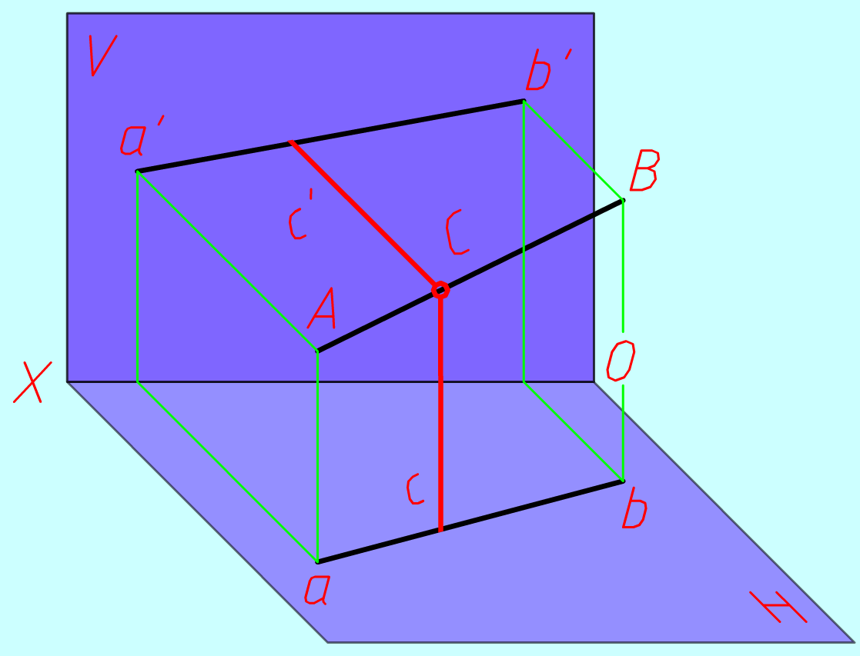
2.3.2 直线上点的投影特性
点和直线的从属关系-从属性
若点在直线上，则点的各个投影必在直线的同面投影上。
反之，如果点的各个投影均在直线的同面投影上，则点在直线上。

Slide 23
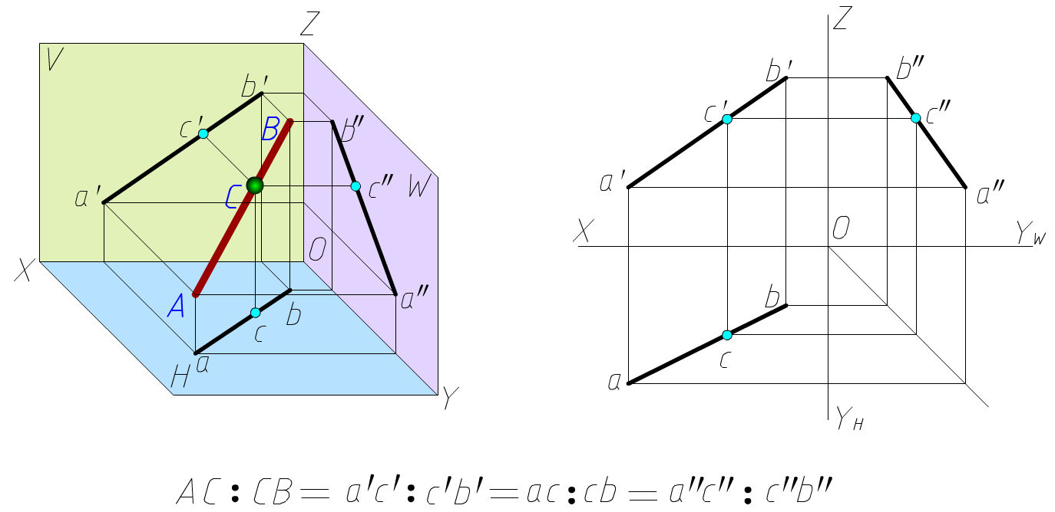
2.3.2 直线上点的投影特性
定比性-定比定理
直线上的点分割线段之比等于其投影之比。

Slide 24
2.3.2 直线上点的投影特性

Slide 25
2.3.2 直线上点的投影特性

Slide 26
【例】 试在AB 线段上取一点C ，使AC∶CB＝ 1∶2 ，
求 分点C 的投影。
作图步骤：
1）过a(或b)任作一直线aB₁（或
bB₁) ；
b′
c′
a′
2）在aB₁上取C₁，
使aC₁∶C₁B₁＝1∶2；
X
b
3）连接B₁、b；
c
a
4）过C₁作C₁c∥B₁b，与ab交于c ；
C₁
5）过c作X轴的垂线与a′b′交于 c 。则c 、c′即所求分点C 的投影。
B₁
分析：
分点C 的投影，必在AB 线段的同面投影上，且
ac∶cb＝a′c′∶c′b′＝1∶2
可用比例作图法作图。

Slide 27
2.3.2 直线上点的投影特性

Slide 28
【例】 判断点K 是否在线段AB上。
因k″不在a″ b″上，故点K不在AB上。
为什么？

Slide 29
【例】 判断点K 是否在线段AB上。
另一判断法?
应用定比定理

Slide 30
【例】 已知直线EF 及点K 的二投影，试判断:点K
是否在直线EF 线上。
作图步骤：
e′
1）在H投影上，过f（或e）任作一条直线fE₁ ;
k′
2 )在fE₁上取fK₁=f′k′,K₁E₁=k′e′;
f′
X
3) 连接E₁e，过K₁作直线平行于E₁e ，与fe交于k ₁ ；
e
k₁。
E₁
.K₁
因为已知投影 k 与k ₁不重合，
所以点K 不在直线EF 上。
k
应用定比定理
f

Slide 31
2.3.4 两直线的相对位置
平 行
空间两直线的
相对位置分为
相 交
交 叉
继续

Slide 32
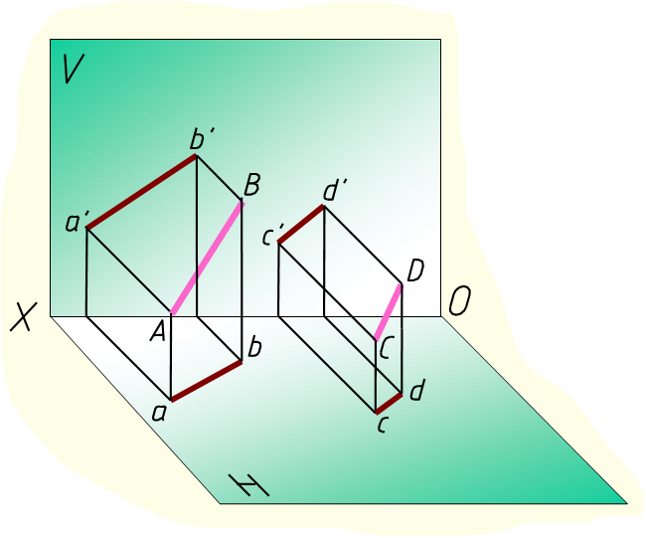
1. 两直线平行

Slide 33
【例】 判断图中两条直线是否平行。
对于一般位置直线，只要有两个同面投影互相平行，空间两直线就平行。
b′
d′
a′
c′
X
a
c
b
d
AB//CD

Slide 34
【例】 判断图中两条直线是否平行。
c′
Z
c″
对于特殊位置直线，只有两个同面投影互相平行，空间直线不一定平行。
a′
a″
d′
d″
b′
o
b″
Y_{W}
X
c
b
d
a
AB与CD不平行。
Y_{H}
亦可根据平行两线段的第二条投影特性— 平行两线段之比等于其投影之比及判断两线段对投影面的倾斜方向是否相同的原则。
返回

Slide 35
2. 两直线相交
交点是两直线的共有点
V
c′
b′
k′
b′
a′
d′
c′
C
B
k′
A
K
D
X
d′
a
d
a′
X
k
b
c
H
a
d
判别方法：
c
k
b
若空间两直线相交，则其同面投影必相交，且交点的投影必符合空间一点的投影规律。

Slide 36
相交两直线的三面投影：
若空间两直线相交，则其同面投影必相交，且交点的投影必符合空间一点的投影规律。反之，若两直线的各同面投影相交，且交点符合一个点的投影规律，则此两直线在空间一定相交。

Slide 37
【思考】 判断图中两条直线是否相交。
方法1：
判断点Ⅰ是否属于直线CD ；
方法2：
也可运用侧面投影判断。

Slide 38
【例】 作一正平线，使其与已知三直线均相交。
正平线的点Y坐标相等,即水平投影//OX轴.
1’
2’
3’
3
2
1
返回

Slide 39
3. 两直线交叉

Slide 40
A、B 是对H 面的重影点

Slide 41
【例】 试判断交叉两根管子AB和CD的相对
位置，并判断可见性。
CD在上
AB在下
AB在前
返回
CD在后

Slide 42
两直线的相对位置的投影特性

Slide 43
4. 直角投影

Slide 44
4. 直角投影
定理一

Slide 45
4. 直角投影
定理二(直角投影定理的逆定理)

Slide 46
【思考】 已知∠d′ e′ f′ 为直角，且de∥OX。
试判断∠DEF是否为直角。
e′
∠DEF是
直角
d′
f′
X
O
d
e
f

Slide 47
【例】 已知定点A及正平线CD。试过点A作
直线与已知直线CD垂直相交。
d′
作图步骤
b′
①过 a′ 作a′ b′⊥c′d′ ；
a′
c′
②求B点的投影 ；
X
O
a
③直线AB即为所求。
c
d
b

Slide 48
4. 直角投影
定理三(定理一的推广)：
互相垂直的两直线(相交或交叉)，其中有一条直线平行于一投影面时，则两直线在该投影面上的投影仍反映直角。
定理四(定理三的逆定理)：
相交或交叉两直线在同一投影面上的投影成直角，且有一条直线平行于该投影面，则两直线的夹角必是直角。
继续

Slide 49
定理三：
返回

Slide 50
【例】 试过定点A作直线垂直于已知直线EF。
分析
f ′
现过点A作一平面P⊥已知直线EF，在平面P上过点A作的所有直线都是所求，故本题又无穷多解。
e′
a′
X
O
e
a
f
现利用直角投影定理来求解。

Slide 51
【例】 试过定点A作直线垂直于已知直线EF。
作图方法
h′
f ′
过点A作一正平线AH，使a’h’⊥e’f’，则AH(ah,a’h’)便是一个解答。
e′
a′
X
O
h
a
e
也过点A作一水平线，使其水平投影与ef垂直，这是第二个解答。
f

Slide 52
【例】已知水平线AB和正平线CD，试过
定点S作它们的公垂线。
解：过点S的水平投影s作sl⊥ab，过点S的正面投
影s’作s’l’⊥c’d’。
d′
s′
根据定理三，必有SL⊥AB及SL⊥CD，故SL即为所求的公垂线。
a′
l′
b′
c′
O
X
s
d
b
c
a
l

Slide 53
作 业
第一次课作业（直线）：
P6：1，4，5，8

